Slide 1
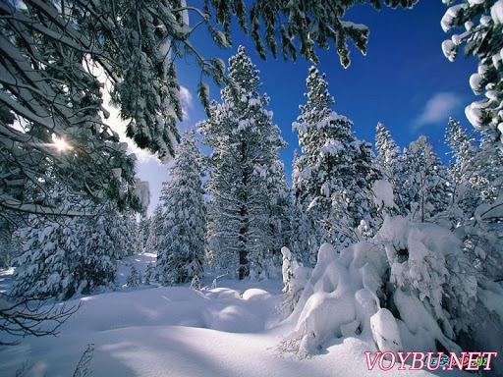
O‘zbek tili
6-sinf
Mavzu: Qish manzarasi
(Tartib va dona sonlar, ularning yasalishi va imlosi)

Slide 2
O‘tgan darsda berilgan topshiriqni tekshiramiz
8, 17, 2015 sonlarini so‘zlar bilan yozing, ularga –inchi yoki –nichi qo‘shimchalaridan mosini qo‘ying. Ushbu so‘zlar ishtirokida gaplar tuzing.
sakkizinchi
o‘n yettinchi
Ikki ming o‘n beshinchi
Navbatga sakkizinchi bo‘lib turdim.
Uyimizning raqami o‘n yettinchi.
Ikki ming o‘n beshinchi yil yurtimizda “Keksalarni e’zozlash yili” deb e’lon qilingan edi.

Slide 3
Savollarga javob bering.
Qish faslida qanday bayramlar nishonlanadi?
8-dekabr O‘zbekiston Respublikasi Konstitutsiyasi kuni
10 – dekabr O‘bekiston Davlat Madhiyasi qabul qilingan kun.

Slide 4
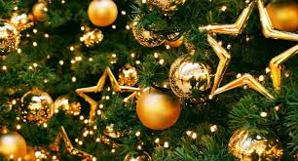
Savollarga javob bering.
Qish faslida qanday bayramlar nishonlanadi?
1-yanvar Yangi yil bayrami
14-yanvar Vatan himoyachilari kuni

Slide 5
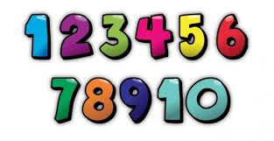
Bilib oling!
-nchi qo‘shimchasi unli tovush bilan tugagan ikki, olti, yetti, yigirma kabi sonlarga, -inchi qo‘shimchasi esa undosh tovush bilan tugagan barcha sonlarga qo‘shiladi.
Masalan: ikki + nchi
to‘qqiz + inchi

Slide 6
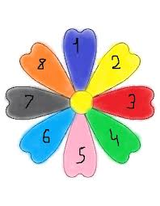
5-mashq
Berilgan raqamlarni tartib son shaklida o‘qing. So‘ng avval –nchi qo‘shimchasi bilan, keyin –inchi qo‘shimchasi bilan hosil qilingan sonlarni ikki guruhga ajratib yozing.
1,2,3,4,5,6,7,8,9,
10,20,30,40,50,
60,70,80,90,100

Slide 7
Topshiriqni tekshiramiz
ikkinchi
yettinchi
-nchi
oltinchi
yigirmanchi

Slide 8
Topshiriqni tekshiramiz
birinchi
uchinchi
to‘rtinchi
beshinchi
sakkizinchi
o‘ttizinchi
to‘qqizinchi
-inchi
qirqinchi
o‘ninchi
ellikinchi
oltmishinchi
yetmishinchi
to‘qqizinchi
yuzinchi

Slide 9
5-mashq
Gaplarni o‘qing. Qavs ichida berilgan raqamlarni harflar bilan yozing.
Sinfimizda partalar 3 qatorga bo‘lib qo‘yilgan.
uch
Men 1 qatordagi 2 partaning o‘ng tomonida o‘tiraman.
birinchi
ikkinchi
Men 34 maktabning 6 sinfida o‘qiyman.
o‘ttiz to‘rtinchi
oltinchi
Men “Ayoz bobo” filmini 3 marta ko‘rganman.
uch

Slide 10
2-topshiriq
Suhbat matnini o‘qing va davom ettiring.
Прочитайте текст диалога и продолжите.
- Bolalar, bir yilda 12 oy, bir oyda 4 hafta, 1 haftada 7 kun bor ekan. Kunlarning tartibi qandayligini ham aytib bering-chi?
- Birinchi kun – dushanba. Ikkinchi kun seshanba, uchinchi kun chorshanba, to‘rtinchi kun payshanba, beshinchi kun juma, oltinchi kun shanba, yettinchi kun yakshanba.
- Juda yaxshi. Qani kim aytadi, qish faslida qanday bayramlarni nishonlaymiz?
- Qish faslida 8-dekabr O‘zbekiston Respublikasi Konstitutsiyasi kuni,
10-dekabr O‘zbekiston Davlat Madhiyasi qabul qilingan kuni, 1-yanvar Yangi yil bayrami va 14-yanvar Vatan himoyachilari kuni bayram sifatida nishonlanadi.

Slide 11
Adabiy o‘qish
Qor parchalari
Dunyo bo‘ylab tushgan barcha qorlarning ichida bir-biriga o‘xshaydigan qor parchasi yo‘q!
Qor parchalarining 95% havo. Shuning uchun ular juda sekin tezlikda tushadilar.
Qor qalinligi 50 sm bo‘lgan har metr kvadratda bir million dona qor parchalari bo‘ladi.

Slide 12
Adabiy o‘qish
Tarixda turli xil rangdagi qor tushishi holatlari bo‘lgan. Masalan, 1955-yilda Kaliforniyada yashil qor yog‘di.
Hamma joyda qor oppoq emas. Masalan, Antarktida va baland tog‘larda pushti, binafsha, qizil va sarg‘ish-jigarrang qor uchraydi.
Butun dunyoda eng katta qor 28-yanvar kuni Fort-Koy (Montana, AQSh) da yog‘gan. Topilgan qor parchasining diametri 38 santimetr edi.
19-yanvar Xalqaro qor kuni.

Slide 13
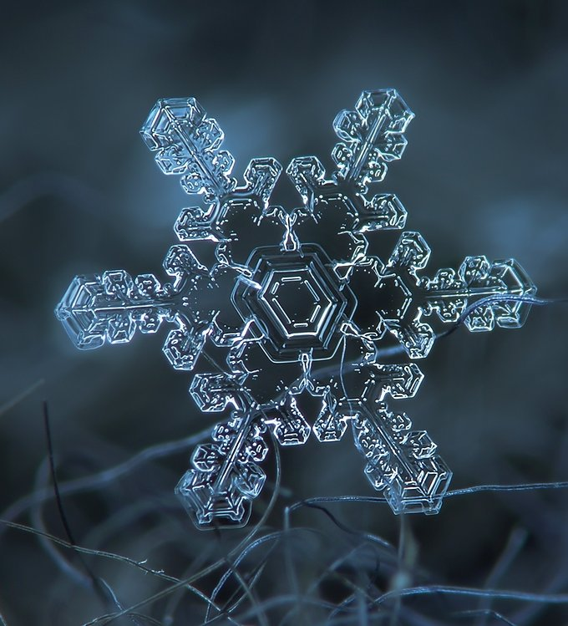
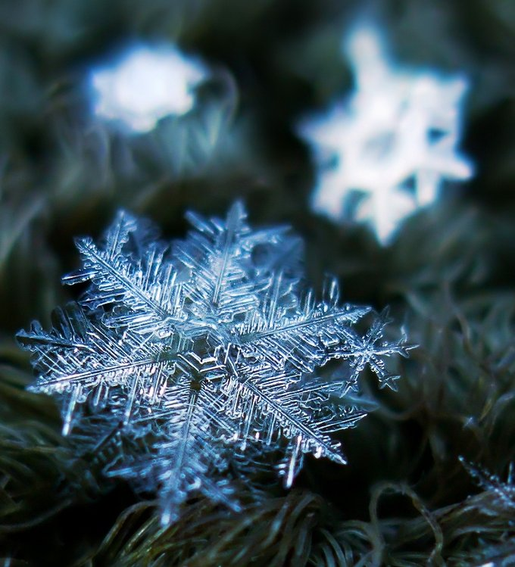
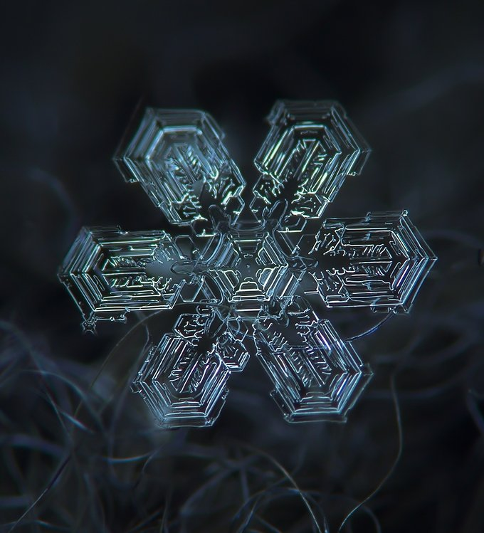
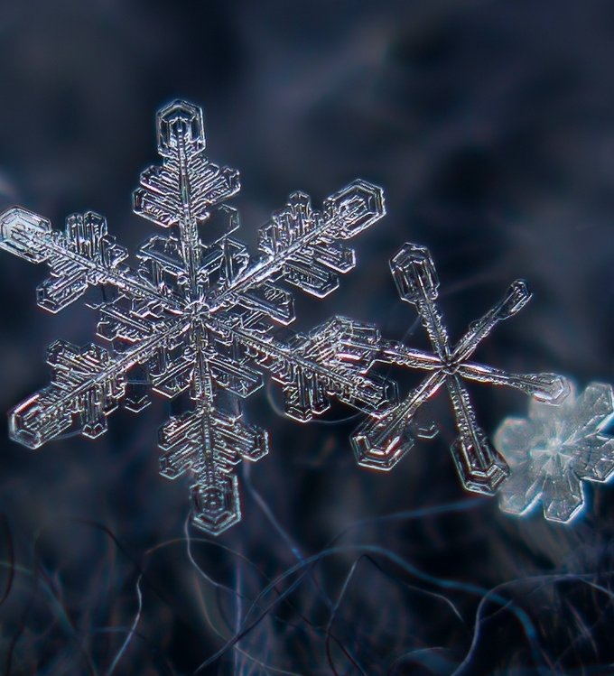
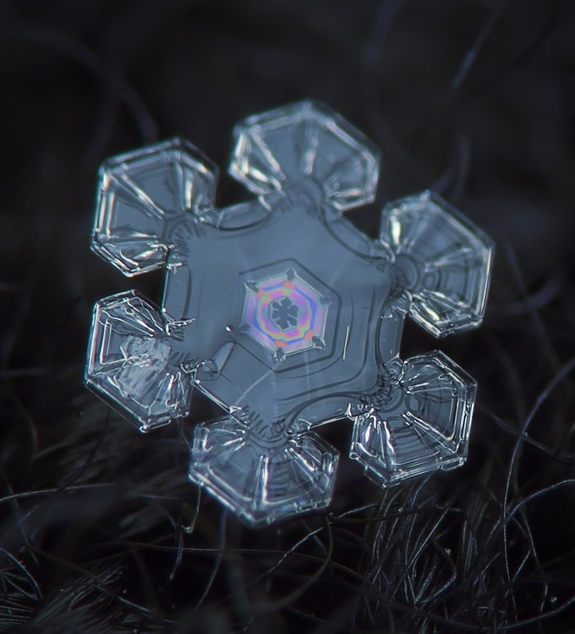
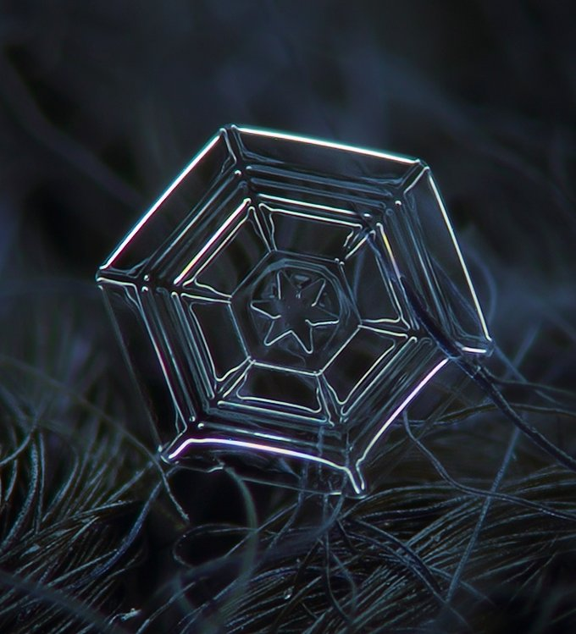
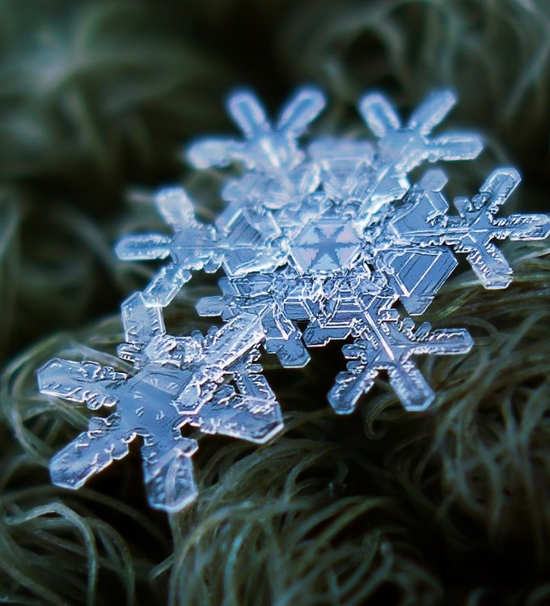
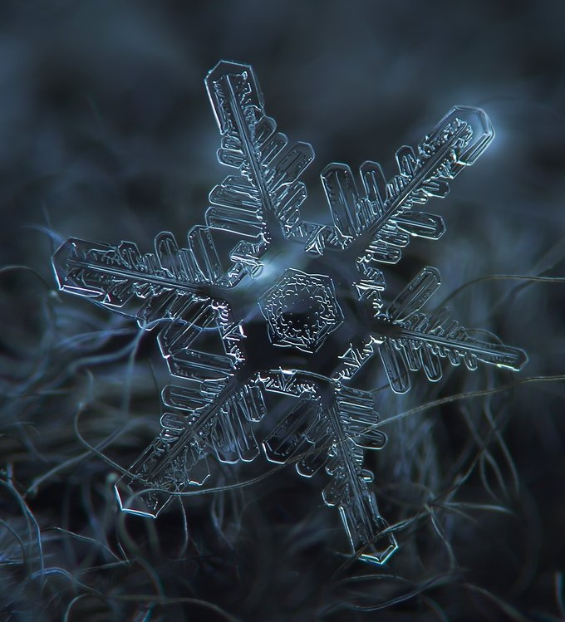
Qor parchalarining ko‘rinishi

Slide 14
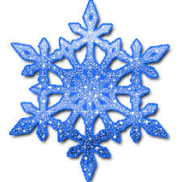
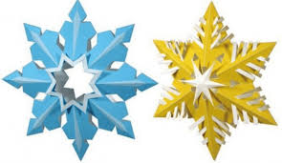
Mustaqil bajarish uchun topshiriq
Qish haqida maqollar yozing.

